Slide 1
学习总结
王刚
2022.07.16
https://github.com/androidbirdboom/pythonlearning

Slide 2
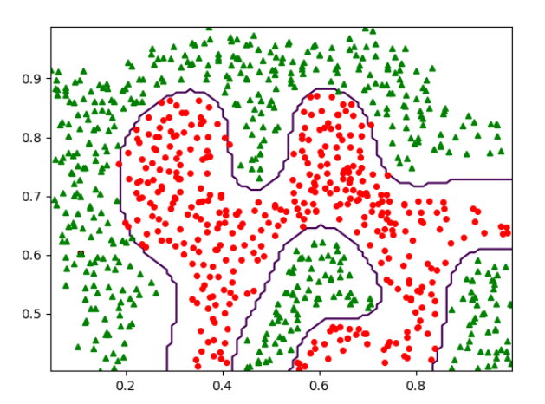
本阶段完成
机器学习
K-Means算法
SVM支持向量机

Slide 3
下周目标
1. 机器学习
2. 深度学习

